Slide 1
Día Internacional del JUEGO!!!!

Slide 2
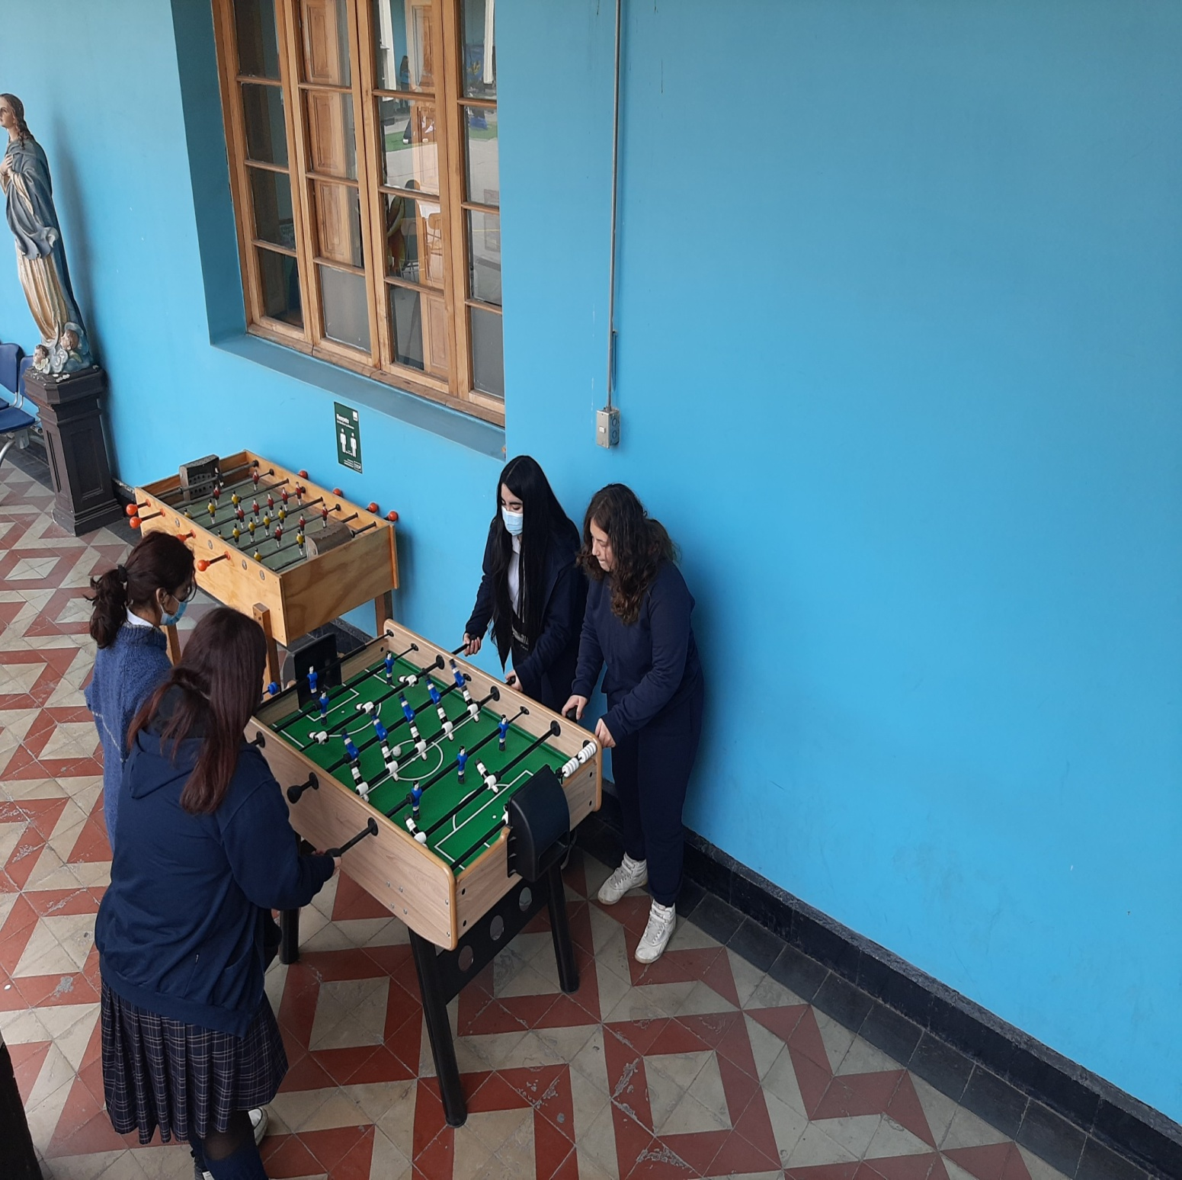
“Todo niño tiene derecho al descanso y al esparcimiento, al juego y a las actividades recreativas propias de su edad y a participar libremente en la vida cultural y en las artes”. (Derechos del niño artículo 31)

Slide 3
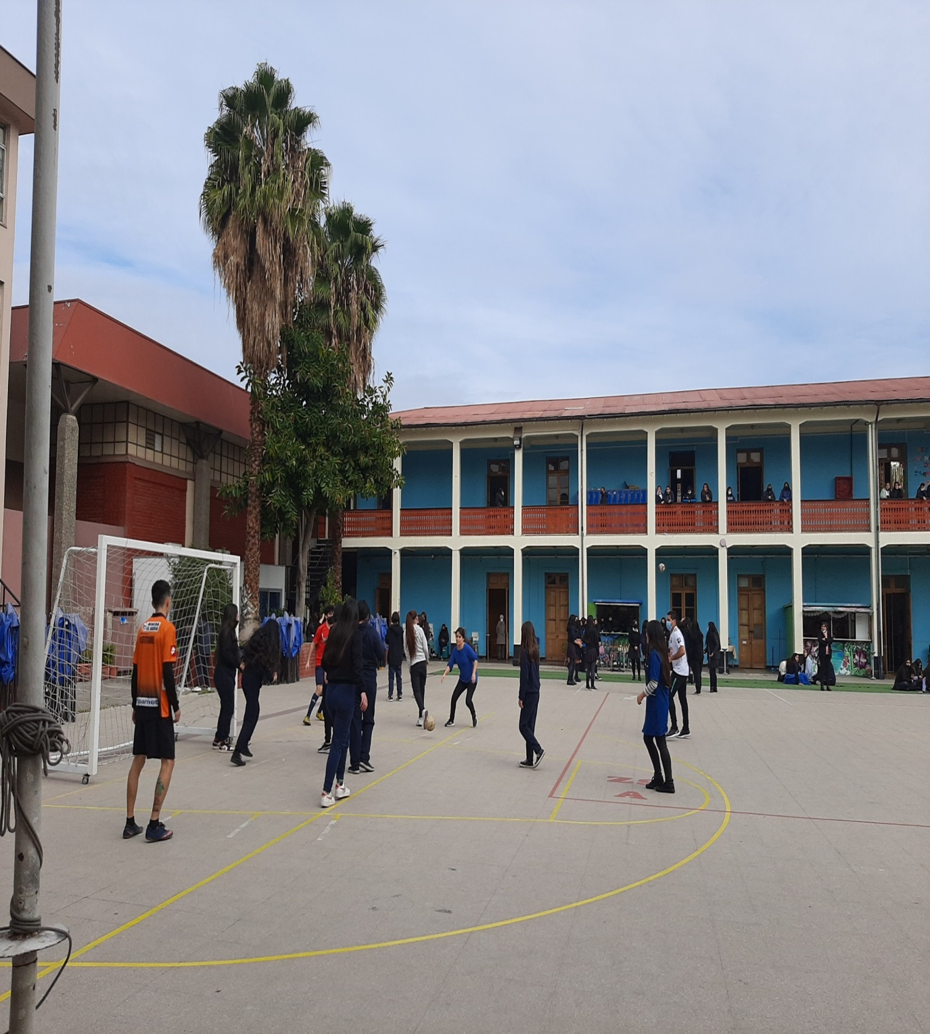
El Día Mundial del Juego comenzó a celebrarse desde el 2001 para enfatizar la importancia del juego mismo en nuestras vidas y particularmente en la de nuestros niños.
Nos mantiene en contacto con otras personas.
Nos da la oportunidad de un desarrollo mental, físico, emocional y educacional saludable; una vida feliz y sana.
Aprendemos a hablar jugando, a hacer amigos y a hacer ejercicio.
Además, adquirimos habilidades básicas de la educación formal, como la concentración, la imaginación y la expresión personal.

Slide 4
La espontaneidad
El aprendizaje
El estímulo de emociones y sensaciones
La interacción con otros

Slide 5
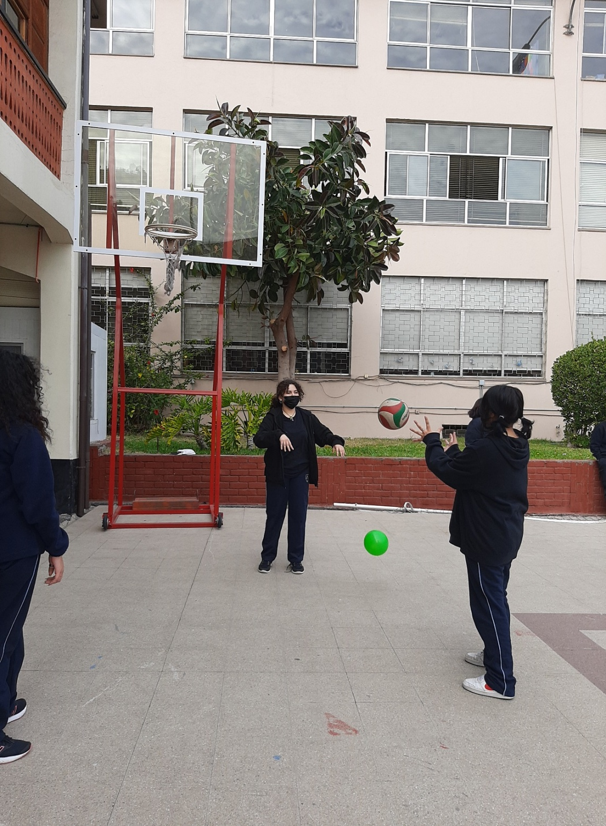
LOS JUEGOS SE PRESENTAN EN NUESTRA VIDA DESDE LA INFANCIA
De esa forma nos conocemos a nosotros mismos, nuestro entorno y a los demás.
Es la actividad más importante y la que aporta sus mayores aprendizajes sociales,emocionales, cognitivos y motrices.
Por esto es muy necesario que el adulto proporcione al niño un espacio físico y emocional seguro y grato, de manera que el infante pueda expresarse libremente.
.

Slide 6
ENTONCES...
¡¡¡¡¡ QUÉ ESPERAMOS PARA JUGARRRR!!!!!

